Slide 1
«Индивидуальное развитие многоклеточного организма в постэмбриональный период»
Выполнила: Ситникова Наталья Владимировна
учитель биологии и географии МБОУ СОШ №18

Slide 2
Цель: изучить особенности постэмбрионального развития многоклеточного организма.
Задачи:
- показать типы постэмбрионального развития у различных организмов;
- формулировать умения сравнивать, анализировать и выделять главное;
- создать условия для повышения уровня развития творческого мышления и самостоятельности

Slide 3
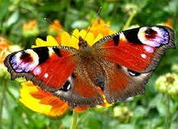
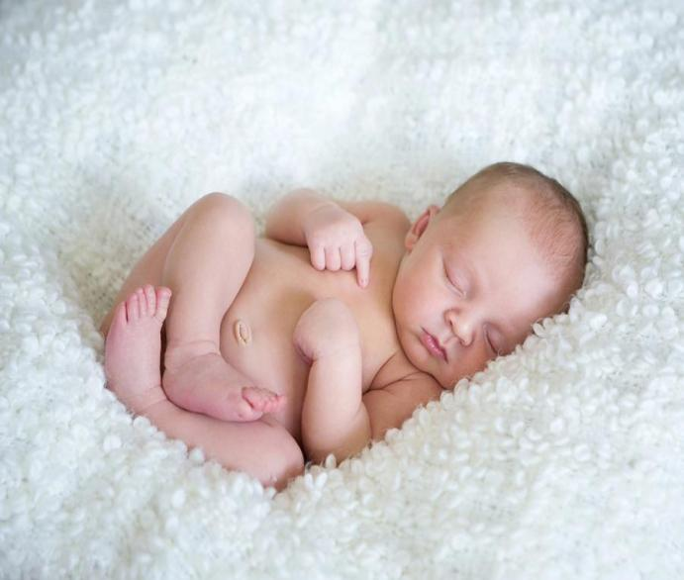
Постэмбриональный период начинается с момента выхода организма из яйцевых оболочек, а при внутриутробном развитии у млекопитающих – с момента рождения.

Slide 4
Типы развития
НЕПРЯМОЕ
Из яйца выходит личинка, имеет более простое строение, чем взрослый организм; особые личиночные органы, которые впоследствии разрушаются и заменяются органами, свойственными взрослым организмам
ПРЯМОЕ
Из личиночных оболочек или из тела матери выходит организм небольших размеров, но в нем заложены все основные органы ,свойственные взрослому животному. Постэмбриональное развитие сводится в основном к росту и половому созреванию

Slide 6
Чем продолжительнее жизнь организма, тем позже наступает половозрелость, и тем дольше протекает беременность.

Slide 7
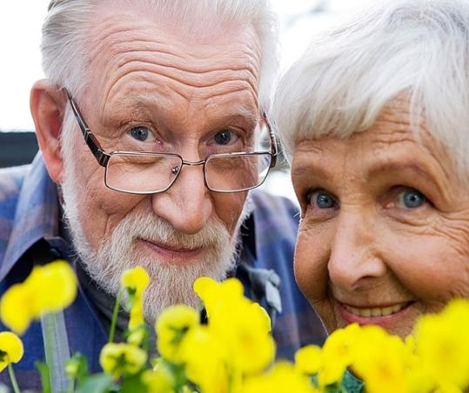
В постэмбриональный период происходит рост организма
1). дорепродуктивный период – рост организма, развитие и половое созревание; 2). репродуктивный период – активное функционирование взрослого организма: размножение 3). пострепродуктивный период – старение, постепенное угасание процессов жизнедеятельности

Slide 8
Рост
определенный
неопределенный
продолжается до наступления половой зрелости ( у человека рост заканчивается к 20-25 годам)
продолжается в течении всей жизни ( древесные формы растений, рыбы, крысы)

Slide 9
На всех стадиях индивидуального развития любой организм подвержен влиянию факторов внешней среды, антропогенному воздействию, что неблагоприятно сказывается на полноценном развитии каждого отдельного организма

Slide 10
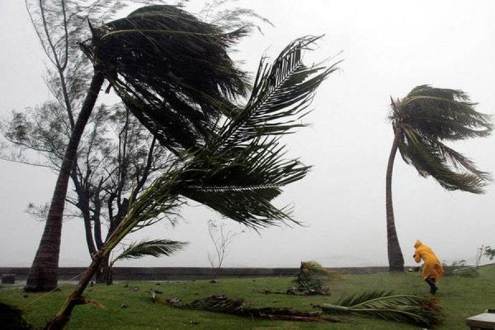
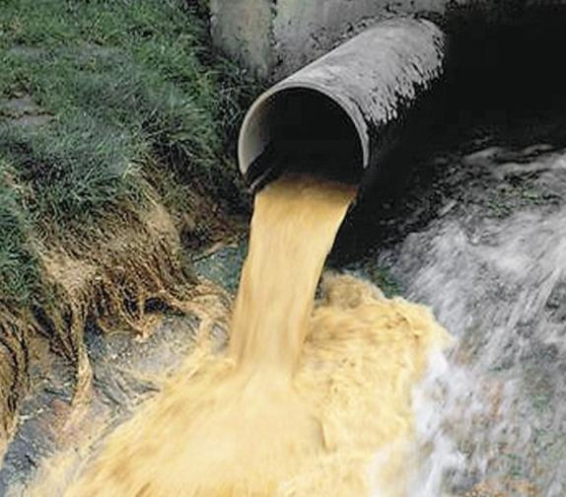
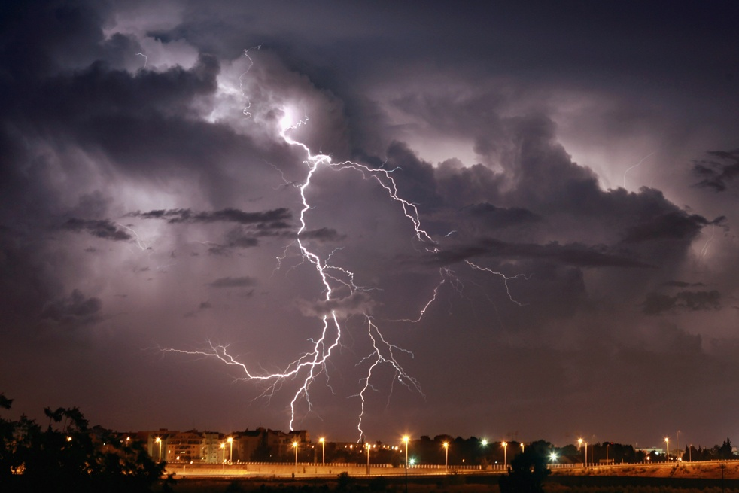
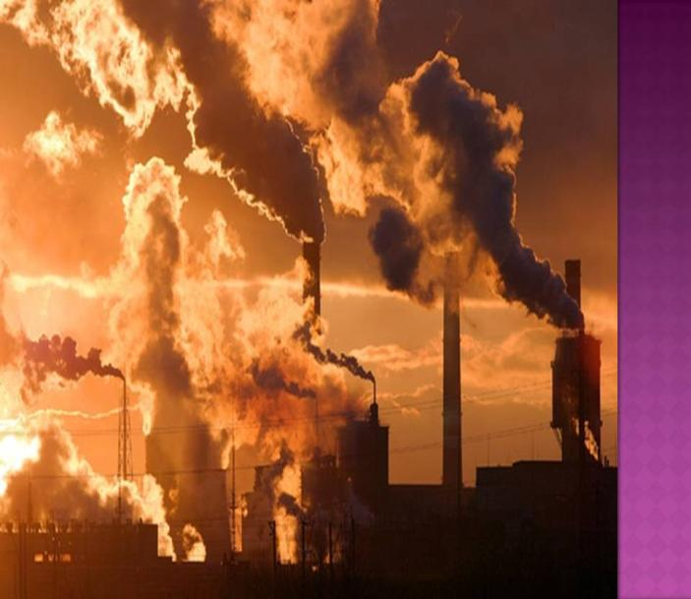
йййййййййййййййййййййййййййййййййййййййййййййййййййййййййййййййййййй

Slide 11
Закрепление изученного материала ( опишите жизненный цикл божьей коровки)

Slide 12
Закрепление изученного материала ( опишите жизненный цикл лягушки)

Slide 13
Закрепление изученного материала
Какое развитие называют постэмбриональным?
Назовите благоприятные
условия для развития
подросткового организма?

Slide 14
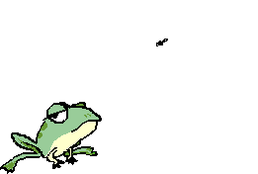
Домашнее задание
Изучить § 33 учебника, стр.162-166
Выполнить задания в конце параграфа 1-4 на стр.166

Slide 15
Данная презентация создана с помощью интернет ресурсов.

Slide 16
Спасибо за внимание!

